Slide 1

TINDAK PIDANA KORUPSI
JENIS DAN MODUSNYA
PENCEGAHAN DAN PENANGGULANGAN TIPIKOR DAN PENYALAHGUNAAN JABATAN DAN WEWENANG
CHATARINA MULIANA GIRSANG, S.H., S.E., M.H.
STAF AHLI MENDIKBUD BIDANG REGULASI
Solo, 23 Agustus 2017

Slide 2
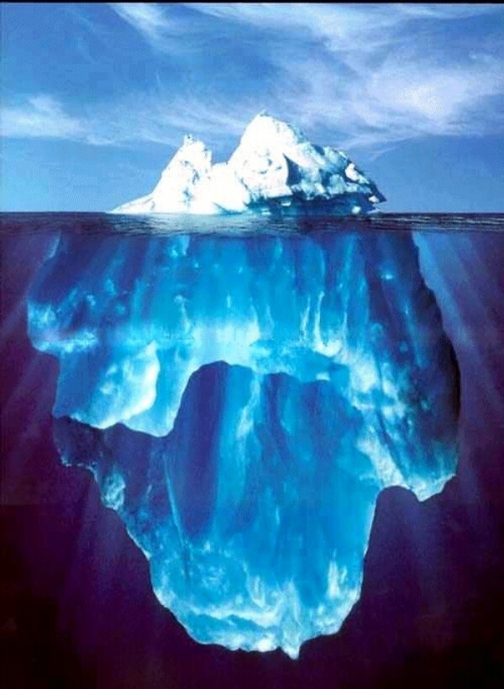

Lokasi:
Pemasok anggaran
Pengguna anggaran
Disparitas pendapatan
Manusia:
Berjiwa korup
Barang:
Aset negara
Barang sitaan
Kegiatan:
PBJ
Perizinan
Pelayanan publik
CJS Tipikor:
Tersangka
Terdakwa
Hukum acara
Hukum materiil
Peradilan
Putusan
Eksekusi
TINDAK PIDANA KORUPSI
CORRUPTION HAZARDS‏
Masalah:
Sistem
Kesejahteraan
Penghasilan
Moral
Kontrol
Budaya taat hukum
POTENSI MASALAH
PENYEBAB KORUPSI

Slide 3
Mengapa Korupsi? (1)
TINDAK PIDANA KORUPSI
Watak rakus;
Integritas dan moral tipis;
Punya kewenangan;
Ada kesempatan;
Terpaksa, ada kebutuhan;
Tekanan;
Dianggap lumrah;
Karena dibiarkan;
Diperdagangkan/mafia.
CORRUPTION HAZARDS‏
POTENSI MASALAH
PENYEBAB KORUPSI

Slide 4
Mengapa Korupsi? (2)
TINDAK PIDANA KORUPSI
Sistem Hukum
Sistem hukum kita lemah, salah satu dampaknya adalah judiciary corruption yang tampak dalam bentuk abuse of power maupun bribery dan extortion dalam proses penegakan hukum dan pencarian keadilan merupakan bukti lemahnya sistem hukum.
Kelemahan sistem hukum ini menghasilkan putusan yang tidak berkualitas dan ketidakpastian hukum.
CORRUPTION HAZARDS‏
Sistem Politik
Sistem politik juga lemah, seharusnya sistem politik memberi ruang yang cukup untuk partisipasi publik dan memberi mandat dan dukungan kepada lembaga-lembaga pemberantasan korupsi.
Sistem politik bermuara pada pelaksanaan pemilu, dan untuk mendapatkan pemilu yang sehat, sistem politik kita harus diperbaiki.
POTENSI MASALAH
PENYEBAB KORUPSI
Sistem Sosial
Sistem sosial kita tidak mengenal pembatasan yang tegas antara yang privat dan yang publik (mobil dinas wajar saja digunakan untuk antar menjemput anak sekolah).
Materialisme dan konsumerisme membuat kita lebih memandang tampak luar sesorang.

Slide 5
Mengapa Korupsi? (3)
TINDAK PIDANA KORUPSI
Sistem Budaya
Konsep ‘rejeki’ sudah banyak berubah, uang lelah, uang pelicin, uang sidang, dll, dianggap sebagai rejeki.
Lebih parah lagi ada semacam kewajiban untuk berbagi sehingga menjadi berjamaah.
CORRUPTION HAZARDS‏
Sistem Administrasi Pemerintahan
Banyak sistem di Kementerian/Lembaga yang masih memberi peluang korupsi.
Molekulisasi birokrasi dan kekuasaan, sehingga sulit mencapai birokrasi yang profesional dan bukan sekedar kepanjangan tangan dari kekuasaan.
Manajemen SDM masih sangat lemah. Manajemen SDM tidak sekedar membahas masalah cukup tidaknya gaji pegawai negeri/pegawai birokrasi, namun dimulai saat perencanaan dan pelaksanaan rekrutmen; pendidikan & pelatihan; pengukuran kinerja; pengembangan karir; hubungan antar pegawai; hak keuangan pegawai; sampai pada pemutusan hubungan kerja.
POTENSI MASALAH
PENYEBAB KORUPSI

Slide 6
Apa itu Korupsi?
TINDAK PIDANA KORUPSI
Asal kata dari bahasa latin corruptio atau corruptus.
Dari bahasa latin turun ke banyak bahasa Eropa seperti Inggris: corruption, corrupt; Perancis: corruption; dan Belanda: corruptie (korruptie), dari bahasa Belanda itulah turun ke bahasa Indonesia menjadi korupsi.
Arti harfiah kata tersebut ialah kebusukan, keburukan, kebejatan, ketidakjujuran, dapat disuap, tidak bermoral.
Menurut kamus umum bahasa Indonesia Purwadarminta, korupsi ialah perbuatan yang buruk seperti penggelapan uang, penerimaan uang sogok, dsb.
Di Malaysia dipakai istilah rasuah, yang diambil dari bahasa Arab riswah yang sama artinya dengan korupsi.
CORRUPTION HAZARDS‏
POTENSI MASALAH
PENYEBAB KORUPSI

Slide 7
Sejarah Pemberantasan Korupsi
Tahun | Kegiatan | Lingkup | Dasar Hukum
1957 | Operasi Militer | Kegiatan tidak terstruktur | PRT/PM/06/1957
1967 | Pemberantasan Korupsi | Represif & Preventif | Keppres 228 Tahun 1967
1977 | Opstib | Penertiban Sistem & Operasi | Inpres 9 Tahun 1977
1987 | Pemsus Restitusi Pajak | Kebenaran restitusi | Surat MENKEU S-234/MK.04/1987
97-98 | Krisis Moneter & Ekonomi
1999 | KPKPN | Preventif | UU 28 Tahun 1999
1999 | TGTPK | Represif | PP 19 Tahun 2000
2003 | KPK | Penindakan & Pencegahan | UU 30 Tahun 2002
 | Tugas: Koordinasi, Supervisi, Penindakan, Pencegahan, & Monitor
2005 | Timtas | Represif | Inpres
 | Tugas: Koordinasi di antara Kejaksaan, POLRI dan BPKP
TINDAK PIDANA KORUPSI
CORRUPTION HAZARDS‏
POTENSI MASALAH
PENYEBAB KORUPSI

Slide 8
Latar Belakang UU Tipikor
UU No. 31 Tahun 1999 sebagaimana telah diubah dengan UU No. 20 Tahun 2001
Konsiderans United Nations Convention Against Corruption (UNCAC) 2003, menentukan bahwa: Prihatin atas gawatnya masalah dan ancaman yang ditimbulkan oleh korupsi terhadap stabilitas dan keamanan masyarakat yang merusak lembaga-lembaga dan nilai-nilai demokrasi, nilai-nilai etika dan keadilan serta mengacaukan pembangunan yang berkesinambungan dan penegakan hukum;
Konsideran UU Nomor 31 Tahun 1999 (UU Tipikor) sendiri menyatakan bahwa tindak pidana korupsi sangat merugikan keuangan negara atau perekonomian negara dan menghambat pembangunan nasional, sehingga harus diberantas.
Demikian pula dalam konsideran UU Nomor 20 Tahun 2001 (Perubahan UU Tipikor) dinyatakan bahwa tindak pidana korupsi yang selama ini terjadi secara meluas, tidak hanya merugikan keuangan negara, tetapi juga telah merupakan pelanggaran terhadap hak-hak sosial dan ekonomi masyarakat secara luas, sehingga tindak pidana korupsi perlu digolongkan sebagai kejahatan yang pemberantasannya harus dilakukan secara luar biasa.
CORRUPTION HAZARDS‏
POTENSI MASALAH
PENYEBAB KORUPSI

Slide 9
Jenis Tipikor dan Upaya Penindakannya
TIPIKOR
PIDANA
PERDATA
Illegally Commits/perbuatan melawan hukum
Abuse of Power/penyalahgunaan jabatan
Bribery/suap
Embezzlement/penggelapan
Extortion/pemerasan
Fraud/perbuatan curang
Conflict of Interest/benturan kepentingan
Gratification
Atempting, Assisting,
Cooperating/percobaan, perbantuan, permufakatan
Pasal 32:
tidak cukup bukti
putusan bebas
ada kerugian negara
Keluarganya
dituntut perdata
oleh JPN/Instansi
yang dirugikan
Pasal 33:
tersangka meninggal
ada kerugian negara
Keluarganya
dituntut perdata
oleh JPN/Instansi
yang dirugikan
POTENSI MASALAH
PENYEBAB KORUPSI
Pasal 34:
terdakwa meninggal
ada kerugian negara
PU menyerahkan
kepada JPN/Instansi
yang dirugikan
untuk dituntut perdata
Pasal 38 (5):
terdakwa meninggal
ada bukti cukup kuat
ada barang yg disita
JPU minta penetapan
Hakim agar harta
yang disita dirampas
untuk negara

Slide 10
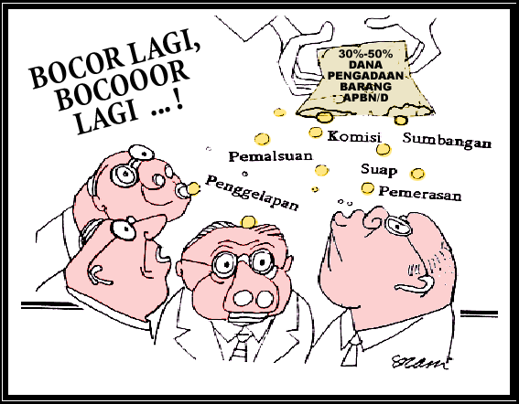
TINDAK PIDANA KORUPSI
CORRUPTION HAZARDS‏
POTENSI MASALAH
PENYEBAB KORUPSI

Slide 11
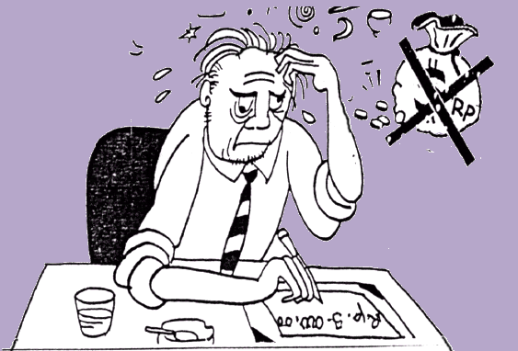

Jenis Tipikor: Kerugian Keuangan Negara
Pasal 2 ayat (1) UU Tipikor
TINDAK PIDANA KORUPSI
Setiap orang;
melawan hukum;
memperkaya diri sendiri/ orang lain/korporasi;
merugikan keuangan negara /perekonomian negara;
→ Dipidana:
penjara seumur hidup atau penjara min 4 tahun dan max 20 tahun; dan
denda min Rp200juta dan max Rp1miliar.
CORRUPTION HAZARDS‏
POTENSI MASALAH
PENYEBAB KORUPSI

Slide 12
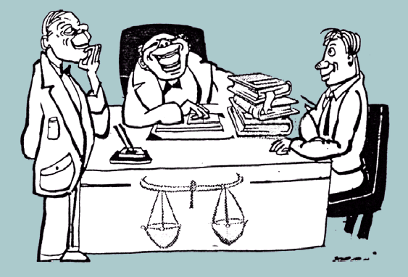
Jenis Tipikor: Kerugian Keuangan Negara
Pasal 3 UU Tipikor
TINDAK PIDANA KORUPSI
Setiap orang;
dengan tujuan menguntungkan diri sendiri/orang lain/korporasi;
menyalahgunakan kewenangan, kesempatan atau sarana yang ada padanya karena jabatan atau kedudukan;
merugikan keuangan negara atau perekonomian negara;
→ Dipidana:
penjara seumur hidup atau penjara min 1 tahun dan max 20 tahun; dan/atau
denda min Rp50juta dan max Rp1 miliar.
CORRUPTION HAZARDS‏
POTENSI MASALAH
PENYEBAB KORUPSI

Slide 13

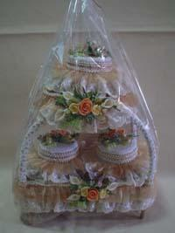
SUAP
TINDAK PIDANA KORUPSI
CORRUPTION HAZARDS‏
POTENSI MASALAH
PENYEBAB KORUPSI

Slide 14
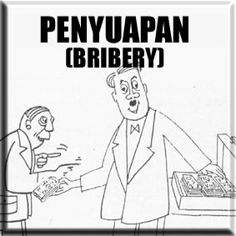
Jenis Tipikor: Kerugian Keuangan Negara
Pasal 5 UU Tipikor
TINDAK PIDANA KORUPSI
(1) Setiap orang:
a. memberi atau menjanjikan sesuatu kepada pegawai negeri atau penyelenggara negara dengan maksud supaya pegawai negeri atau penyelenggara negara tersebut berbuat atau tidak berbuat sesuatu dalam jabatannya, yang bertentangan dengan kewajibannya; atau
b. memberi sesuatu kepada pegawai negeri atau penyelenggara negara karena atau berhubungan dengan sesuatu yang bertentangan dengan kewajiban, dilakukan atau tidak dilakukan dalam jabatannya.
(2) Bagi pegawai negeri atau penyelenggara negara yang menerima pemberian atau janji ancamannya dipidana penjara min 1 tahun dan max 5 tahun dan/atau denda min Rp50juta dan max Rp250juta.
CORRUPTION HAZARDS‏
POTENSI MASALAH
PENYEBAB KORUPSI

Slide 15
Jenis Tipikor: Kerugian Keuangan Negara
Pasal 6 ayat (1) UU Tipikor
Pasal 6 ayat (2) UU Tipikor
TINDAK PIDANA KORUPSI
Suap kepada hakim dengan maksud mempengaruhi perkara yang akan diadili;
Suap kepada advokat untuk menghadiri sidang pengadilan dengan maksud untuk mempengaruhi nasihat/pendapat yang akan diberikan berhubung dengan perkara yang diserahkan kepada pengadilan untuk diadili.
→ Dipidana:
penjara min 3 tahun dan max 15 tahun; dan
denda min Rp150juta dan max Rp750juta.
Hakim/advokat yang menerima suap, dipidana yang sama dengan pemberinya.
CORRUPTION HAZARDS‏
POTENSI MASALAH
PENYEBAB KORUPSI

Slide 16
Jenis Tipikor: Kerugian Keuangan Negara
Pasal 11 UU Tipikor
TINDAK PIDANA KORUPSI
Pegawai negeri atau penyelenggara negara yang menerima hadiah atau janji padahal diketahui atau patut diduga, bahwa hadiah atau janji tersebut diberikan karena kekuasaan atau kewenangan yang berhubungan dengan jabatannya, atau yang menurut pikiran orang yang memberikan hadiah atau janji tersebut ada hubungan dengan jabatannya.
→ Dipidana:
penjara min 1 tahun dan max 5 tahun; dan/atau
denda min Rp50juta dan max Rp250juta.
CORRUPTION HAZARDS‏
POTENSI MASALAH
PENYEBAB KORUPSI

Slide 17
Jenis Tipikor: Gratifikasi
Pasal 12 huruf a dan b UU Tipikor
TINDAK PIDANA KORUPSI
a. Pegawai negeri atau penyelenggara negara yang menerima hadiah atau janji, padahal diketahui atau patut diduga bahwa hadiah atau janji tersebut diberikan untuk menggerakkan agar melakukan atau tidak melakukan sesuatu dalam jabatannya, yang bertentangan dengan kewajibannya;
b. Pegawai negeri atau penyelenggara negara yang menerima hadiah, padahal diketahui atau patut diduga bahwa hadiah tersebut diberikan sebagai akibat atau disebabkan karena telah melakukan atau tidak melakukan sesuatu dalam jabatannya yang bertentangan dengan kewajibannya;
→ Dipidana:
penjara seumur hidup atau penjara min 4 tahun dan max 20 tahun; dan
denda min Rp200 juta dan max Rp 1miliar.
CORRUPTION HAZARDS‏
POTENSI MASALAH
PENYEBAB KORUPSI

Slide 18
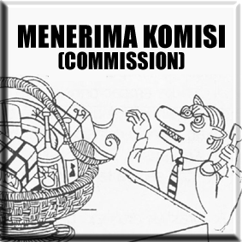
Jenis Tipikor: Gratifikasi
Pasal 13 UU Tipikor
TINDAK PIDANA KORUPSI
Setiap orang yang memberi hadiah atau janji kepada pegawai negeri dengan mengingat kekuasaan atau wewenang yang melekat pada jabatan atau kedudukannya, atau oleh si pemberi hadiah atau janji dianggap melekat pada jabatan atau kedudukan tersebut,
→ Dipidana:
penjara max 3 tahun; dan/atau
denda max Rp150 juta.
CORRUPTION HAZARDS‏
POTENSI MASALAH
PENYEBAB KORUPSI

Slide 19
Jenis Tipikor: Gratifikasi
Pasal 12B UU Tipikor (1)
Akar dari korupsi, walau belum ada kerugian negara
TINDAK PIDANA KORUPSI
Pengertian Gratifikasi:
“Pemberian dalam arti luas yakni meliputi pemberian uang, barang, rabat (discount), komisi, pinjaman tanpa bunga, tiket perjalanan, fasilitas penginapan, perjalanan wisata, pengobatan cuma-cuma dan fasilitas lainnya, yang diterima di dalam negeri/luar negeri dan yang menggunakan sarana elektronik/bukan.”
CORRUPTION HAZARDS‏
POTENSI MASALAH
PENYEBAB KORUPSI

Slide 20
Jenis Tipikor: Gratifikasi
Pasal 12B UU Tipikor (2)
TINDAK PIDANA KORUPSI
Gratifikasi kepada Pegawai Negeri /Penyelenggara Negara yang dianggap SUAP:
- berhubungan dengan jabatan
- dan yang berlawanan dengan kewajiban/tugasnya
→ Dipidana:
penjara seumur hidup atau penjara min 4 tahun dan max 20 tahun; dan
denda min Rp200 juta dan max Rp1miliar.
Pembuktiannya:
Nilai Rp. 10 juta ke atas oleh Penerima Gratifikasi
Nilai di bawah Rp. 10 jt oleh Penuntut Umum
(Pembalikan beban pembuktian).
POTENSI MASALAH
PENYEBAB KORUPSI

Slide 21
Pemberi vs Penerima SUAP
TINDAK PIDANA KORUPSI
Delik suap harus berpasangan:
Ada yang menyuap dan ada yang menerima suap.
Contoh :
Pasal 5 ayat (1) a pasangannya Pasal 12.a.
Pasal 5 ayat (1) b pasangannya Pasal 12.b.
Pasal 6 ayat (1) a pasangannya Pasal 12.c.
Pasal 13 pasangannya Pasal 11, 12B
Pasal 12A mengatur baik yang menyuap maupun yang menerima suap.
CATATAN :
Pegawai negeri, penyelenggara negara atau hakim bisa tidak dituntut karena dia menolak / tidak menerima pemberian atau janji atau karena tidak dapat dipertanggung jawabkan.
Sebaliknya si pemberi hadiah / janji tetap harus dituntut karena unsur delik telah terpenuhi, setidak-tidaknya karena pembantuan percobaan atau permufakatan melakukan suap.
CORRUPTION HAZARDS‏
POTENSI MASALAH
PENYEBAB KORUPSI

Slide 22

Tipikor Lainnya:
Pemerasan (Pasal 12 huruf e UU Tipikor)
TINDAK PIDANA KORUPSI
→ Dipidana:
penjara seumur hidup atau penjara min 4 tahun dan max 20 tahun; dan
denda min Rp200 juta dan max Rp 1miliar.
Pegawai negeri atau penyelenggara negara yang dengan maksud menguntungkan diri sendiri atau orang lain secara melawan hukum, atau dengan menyalahgunakan kekuasaannya memaksa seseorang memberikan sesuatu, membayar, atau menerima pembayaran dengan potongan, atau untuk mengerjakan sesuatu bagi dirinya sendiri;
CORRUPTION HAZARDS‏
POTENSI MASALAH
PENYEBAB KORUPSI

Slide 23
Tipikor Lainnya:
Turut Serta dalam Pengadaan
(Pasal 12 huruf i UU Tipikor)
TINDAK PIDANA KORUPSI
Pegawai negeri atau penyelenggara negara baik langsung maupun tidak langsung dengan sengaja turut serta dalam pemborongan, pengadaan, atau persewaan, yang pada saat dilakukan perbuatan, untuk seluruh atau sebagian ditugaskan untuk mengurus atau mengawasinya.
→ Dipidana:
penjara seumur hidup atau penjara min 4 tahun dan max 20 tahun; dan
denda min Rp200 juta dan max Rp 1miliar.
CORRUPTION HAZARDS‏
POTENSI MASALAH
PENYEBAB KORUPSI

Slide 24
Tipikor Lainnya:
Penggelapan (Pasal 8 UU Tipikor)
TINDAK PIDANA KORUPSI
Pegawai negeri atau orang selain pegawai negeri yang ditugaskan menjalankan suatu jabatan umum secara terus menerus atau untuk sementara waktu, dengan sengaja menggelapkan uang atau surat berharga yang disimpan karena jabatannya, atau membiarkan uang atau surat berharga tersebut diambil atau digelapkan oleh orang lain, atau membantu dalam melakukan perbutan tersebut.
→ Dipidana:
penjara min 3 tahun dan max 15 tahun; dan
denda min Rp150juta dan max Rp750juta.
CORRUPTION HAZARDS‏
POTENSI MASALAH
PENYEBAB KORUPSI

Slide 25
Tindak Pidana yang terkait dengan Tipikor:
TINDAK PIDANA KORUPSI
Merintangi proses pemeriksaan perkara korupsi;
Tidak memberi keterangan atau memberi keterangan yang tidak benar;
Bank yang tidak memberikan keterangan rekening tersangka;
Saksi atau ahli yang tidak memberi keterangan atau memberi keterangan palsu;
Orang yang memegang rahasia jabatan tidak memberikan keterangan atau memberi keterangan palsu;
Saksi yang membuka identitas pelapor.
CORRUPTION HAZARDS‏
POTENSI MASALAH
PENYEBAB KORUPSI

Slide 26
Modus Korupsi di Sektor Pendidikan (1)
TINDAK PIDANA KORUPSI
Pada Anggaran Proyek/Pengadaan Barang/Jasa:
Penunjukan langsung
Mark Up/Penggelembungan Harga
Sub-kontrak oleh Pihak Ketiga tidak tertuang dalam Surat Perjanjian Kerjasama (SPK)
Pembayaran tidak sesuai dengan bukti riil
CORRUPTION HAZARDS‏

Slide 27
Modus Korupsi di Sektor Pendidikan (2)
TINDAK PIDANA KORUPSI
Pada Anggaran Kegiatan Rutin:
Mark Up
Bukti Fiktif
Suap/Gratifikasi dalam pelaksanaan tugas pelayanan publik : Anggaran diperoleh dengan cara ‘beli’
CORRUPTION HAZARDS‏

Slide 28
Penyidikan
TINDAK PIDANA KORUPSI
Serangkaian tindakan penyidik dalam hal dan menurut cara yang diatur dalam UU ini untuk mencari serta mengumpulkan bukti yang terjadi dan guna menemukan tersangkanya: pemeriksaan saksi/calon tsk, penggeledahan/penyitaan, penangkapan, penahanan dll (KUHAP dan UU TPK/UU KPK).
Kegiatan penyidikan diawali dengan penyelidikan (intelijen): penyamaran, puldata/pulbaket.
CORRUPTION HAZARDS‏
POTENSI MASALAH
PENYEBAB KORUPSI

Slide 29
Sistem Pembuktian Negatif
TINDAK PIDANA KORUPSI
Alat Bukti + Keyakinan Hakim
Alat bukti (Ps. 184 KUHAP): Keterangan Saksi, Keterangan Ahli, Surat , Petunjuk (+ alat bukti elektronik Ps. 26 A UU TPK), Keterangan Terdakwa
CORRUPTION HAZARDS‏
POTENSI MASALAH
PENYEBAB KORUPSI

Slide 30
Lain-Lain
TINDAK PIDANA KORUPSI
Pola investigasi tergantung modus kasus TPK;
Secara formil, Investigasi mengacu pada KUHAP, UU TPK, UU yang mengatur kewenangan APH (UU KPK, UU POLRI, UU KEJAKSAAN, UU PENGADILAN TIPIKOR);
Secara materiil, investigasi mengacu pada UU yang disangkakan dan aturan-aturan terkait sebagai dasar PMH.
CORRUPTION HAZARDS‏
POTENSI MASALAH
PENYEBAB KORUPSI

Slide 31
TINDAK PIDANA KORUPSI
“Power tends to corrupt, and absolute power corrupts absolutely”
-John Dalberg-
CORRUPTION HAZARDS‏
POTENSI MASALAH
PENYEBAB KORUPSI

